Slide 1
While حلقه‌ی قسمت دوم
Notes:
Note from Chuck. If you are using these materials, you can remove the UM logo and replace it with your own, but please retain the CC-BY logo on the first page as well as retain the acknowledgement page(s) at the end.

Slide 2
مجموع چند رقم

Slide 3
چرا لازمش داریم؟

Slide 4
مثال در زندگی واقعی؟

Slide 5
حلقه‌یwhile در پایتون

Slide 6
حلقه‌یwhile در پایتون
while (boolean):
statement

Slide 7
حلقه‌یwhile در پایتون
while (boolean):
statement

Slide 8
تکرار گام
n = 5
برنامه:
n = 5
while n > 0 :
print(n)
n = n – 1
print('Blastoff!')
print(n)
خروجی:
5
4
3
2
1
Tamam!
0
No
n > 0 ?
Yes
print(n)
n = n -1
حلقه‌های تکرار معمولا یک متغیر دارند که تکرار را کنترل می‌کند.
print(‘Tamam')

Slide 9
حلقه‌ی بی‌نهایت
n = 5
No
n > 0 ?
Yes
n = 5
while n > 0 :
print('Lather')
print('Rinse')
print('Dry off!')
print('Lather')
print('Rinse')
print('Dry off!')
مشکل این حلقه چیه؟

Slide 10
حلقه‌ای دیگر
n = 0
No
n > 0 ?
Yes
n = 0
while n > 0 :
print('Lather')
print('Rinse')
print('Dry off!')
print('Lather')
print('Rinse')
print('Dry off!')
مشکل این حلقه چیست؟

Slide 11
شکستن یک حلقه
while True:
line = input('> ')
if line == 'done' :
break
print(line)
print('Done!')
> hello there
hello there
> finished
finished
> done
Done!

Slide 12
شکستن یک حلقه
while True:
line = input('> ')
if line == 'done' :
break
print(line)
print('Done!')
> hello there
hello there
> finished
finished
> done
Done!

Slide 13
No
True ?
Yes
....
while True:
line = input('> ')
if line == 'done' :
break
print(line)
print('Done!')
break
...
print('Done')

Slide 14
اتمام یک گام با continue
while True:
line = input('> ')
if line[0] == '#' :
continue
if line == 'done' :
break
print(line)
print('Done!')
> hello there
hello there
> # don't print this
> print this!
print this!
> done
Done!

Slide 15
اتمام یک گام با continue
while True:
line = input('> ')
if line[0] == '#' :
continue
if line == 'done' :
break
print(line)
print('Done!')
> hello there
hello there
> # don't print this
> print this!
print this!
> done
Done!

Slide 16
No
True ?
Yes
while True:
line = raw_input('> ')
if line[0] == '#' :
continue
if line == 'done' :
break
print(line)
print('Done!')
....
continue
...
print('Done')

Slide 17
استفاده از حلقه در لیست
A = [1, 2, 3, 4, 5, 6]

Slide 18
استفاده از حلقه در لیست
A = [1, 2, 3, 4, 5, 6]
0 1 2 3 4 5

Slide 19
استفاده از حلقه در لیست
A = [1, 2, 3, 4, 5, 6]
0 1 2 3 4 5
While →
0 1 2 3 4 5

Slide 20
تمرین:
از صفر تا 20 را با while چاپ کنید.

Slide 21
تمرین:
*
**
***
****
*****

Slide 22
تمرین:
1
1 2
1 2 3
1 2 3 4
1 2 3 4 4

Slide 23
تمرین:
“Hello"
“Hello Hello"
“Hello Hello Hello"
“Hello Hello Hello Hello"

Slide 24
تا الان خشک بود همه چیز!

Slide 25
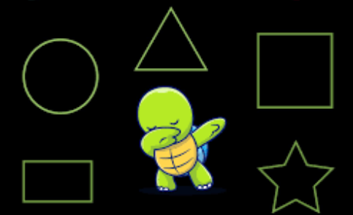
لاک پشت
Turtle

Slide 26
Turtle() | یک شی لاک پشت می‌سازد
forward() | حرکت رو به جلو
backward() | حرکت رو به عقب
right() | تغییر زاویه به راست
left() | تغییر زاویه به چپ

Slide 27
مربع بکشید

Slide 29
مثلث؟

Slide 30
یک مربع کج؟ (غیر 90)

Slide 31
دوتا مربع مقابل هم

Slide 32
دوتا مربع تو در تو

Slide 33
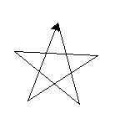
ستاره

Slide 34
import turtle
star = turtle.Turtle()
star.right(75)
star.forward(100)
i = 0
While True
star.right(144)
star.forward(100)
if (i==4):
break
i = i+1
turtle.done()

Slide 35
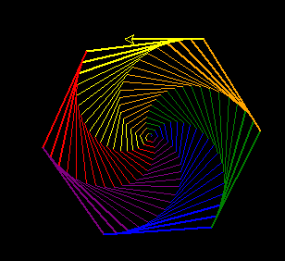
ستاره

Slide 36
import turtle
colors = ['red', 'purple', 'blue', 'green', 'orange', 'yellow']
t = turtle.Pen()
turtle.bgcolor('black')
x = 0
while True:
x = x + 1
t.pencolor(colors[x%6])
t.width(x//100 + 1)
t.forward(x)
t.left(59)

